Slide 1
machine learning study #2
발표자 김동혁
22.12.01

Slide 2
선형회귀
선형 회귀는 알려진 다른 관련 데이터 값을 사용하여 알 수 없는 데이터의 값을 예측하는 데이터 분석 기법
곱셈과 덧셈만으로 출력변수를 예측하는 모델
출력 변수를 종속변수, 목적변수, label 라고 부릅니다.
입력 변수를 독립 변수, 예측변수, feature 라고 부릅니다.

Slide 3
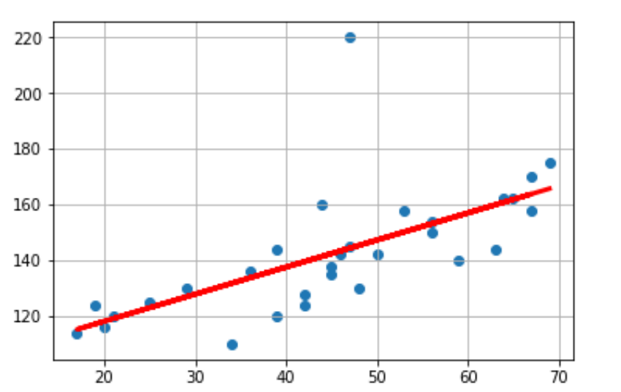
선형회귀

Slide 4
선형회귀
단순 선형 회귀
선형 함수로 정의 됨
Ex) 강우량과 작물 수확량,
어린이의 나이와 키
Y = ax + b (a,b는 고정값을 가짐)

Slide 5
선형회귀
다중 선형 회귀
하나의 종속 변수와 여러 개의 독립변수가 포함 됨
Ex) 강우량, 온도 및 비료 사용이 작물 수확량에 미치는 영향
입력이 여러(3개 이상) 특성값으로 구성되어 있으면 다중 선형 회귀
Y = a1 + a2*b2 + a3*b3 …

Slide 6
선형회귀, 역전파, 학습
로지스틱 회귀
임의의 범위를 갖는 값으로부터 0,1 사이의 값을 예측하거나 이진 분류에 사용하는 알고리즘

Slide 7
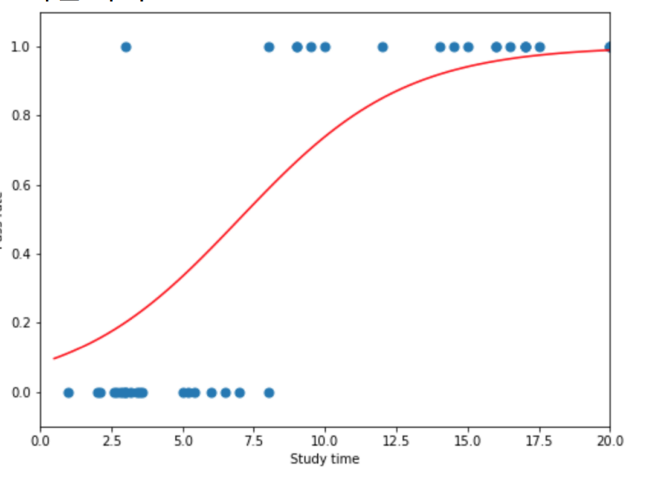
선형회귀, 역전파, 학습

Slide 8
역전파
역전파는 다층 퍼셉트론 학습에 사용되는 통계적 기법
임의의 초기 가중치(w)를 준 뒤 결과 계산
계산 결과와 목표의 값 사이의 오차를 구함
경사 하강법으로 가중치를 오차가 작아지는 방향으로 업데이트
오차가 줄어들지 않을 때 까지 반복

Slide 9

역전파
경사 하강법: 손실 함수 공간에서 기울기에 비례하여 반대 방향으로 이동하는 방정식
Grad(i)는 시점 i에서 손실함수의 기울기
N은 학습률

Slide 10
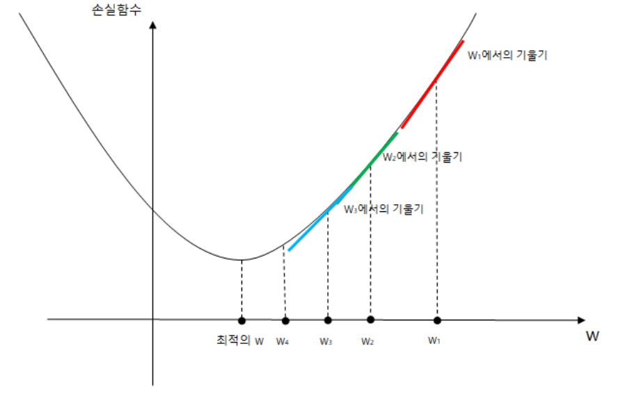
역전파

Slide 11
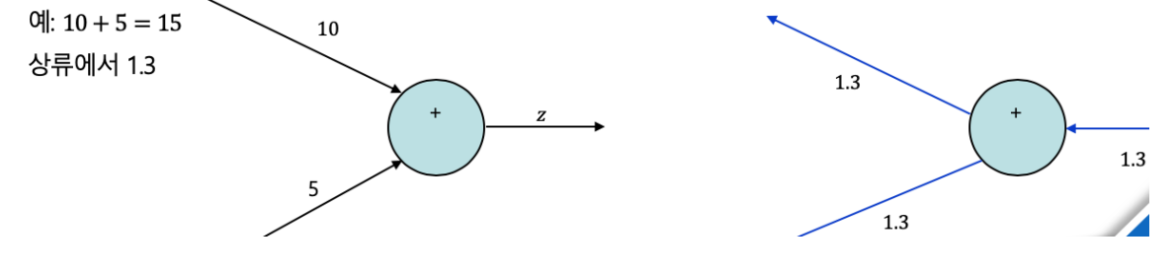
단일 뉴런 역전파
= x
= y

Slide 12
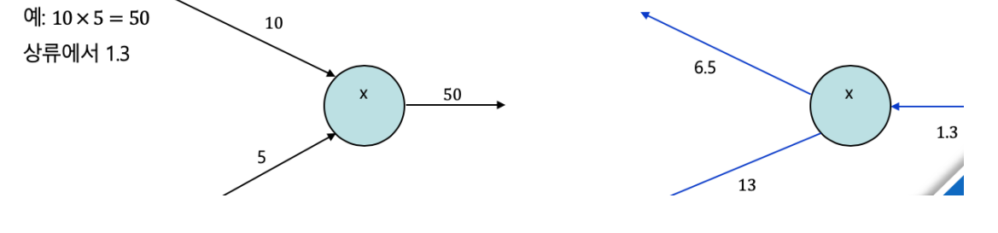
단일 뉴런 역전파
= x
= 1.3 * y
= y
= 1.3 * x

Slide 13
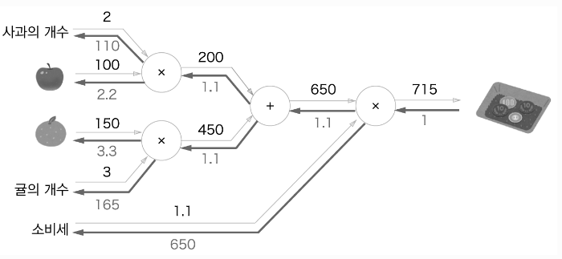
선형회귀

Slide 14
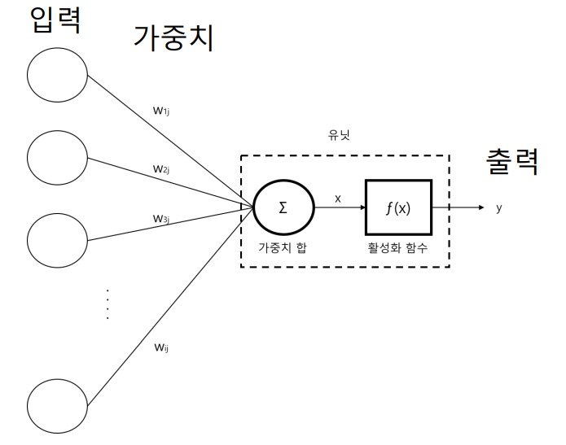
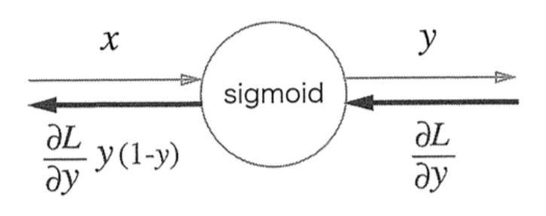
역전파
Sigmoid
활성화 함수를 통과한 곳의 역전파를 구하는 방법

Slide 15
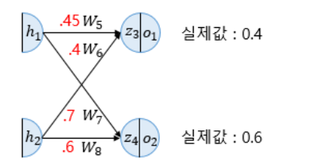




역전파
기존0.45 ->
신규0.43703857
입력값 : 0.51998934
Ex) W5 update
입력값 : 0.60944600
입력값 : 0.66384491
입력값 : 0.52747230
(a=학습률, 0.5 가정)

Slide 16
역전파
오차 역전파는 출력층으로부터 앞으로 하나씩 되돌아 가면서 미분값을 구해 가중치 수정
층이 늘어나면서 역전파를 통해 전달되는 기울기 값이 점점 작아짐
맨 처음 층까지 전달되지 않는 경우 발생(기울기 소실)

Slide 17
학습
Neural Network를 학습시킨다 = 실제 값과 예측갑의 오차인 cost를 최소화 한다
지도 학습
정답을 알고 학습하는 유형
정답을 목적변수, 레이블 이라 부름
비지도 학습
정답을 모르고 학습
클러스터링, 연관 분석, 탐색적 분석, 시각화

Slide 18
학습
강화 학습
머신 러닝 모델이 어느 방향으로 만들어져야 하는지 방향성만 알려주는 학습 방법
일정 기간 동안의 행동(action)에 대해 보상(reward)을 해줌으로 써 학습을 시킨다.

Slide 19
참조
https://aws.amazon.com/ko/what-is/linear-regression/
https://ko.wikipedia.org/wiki/%EC%97%AD%EC%A0%84%ED%8C%8C

